Slide 1
Notes:
First slide

Slide 2

NỘI DUNG
ĐIỀU CHẾ VÀ GIẢI ĐIỀU CHẾ FSK
ĐIỀU CHẾ 4-FSK VỚI MATLAB
ĐIỀU CHẾ 4-FSK VỚI TMS320C5515
KẾT LUẬN
Notes:
Outlines

Slide 3
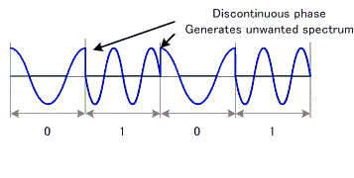
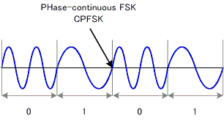
Bit | p_{H}(t) | p_{L}(t)
1 | +1 | 0
0 | 0 | +1

Slide 4
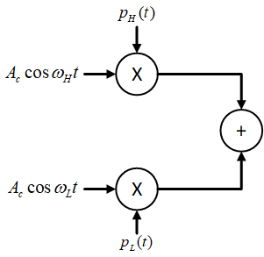

Slide 5
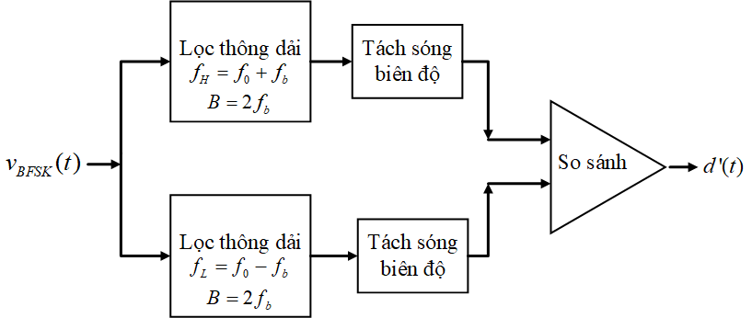
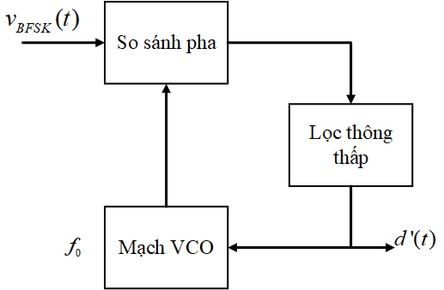

Slide 6
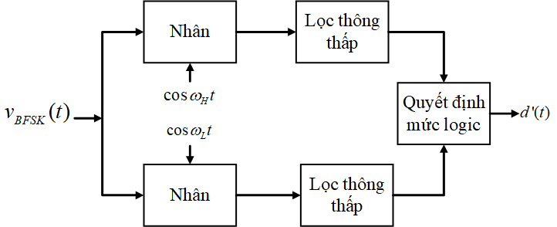
Ưu điểm:
Mạch đơn giản
Xác suất lỗi bit thấp
SNR cao
Ổn định với nhiễu tốt hơn ASK
Nhược điểm:
Băng thông yêu cầu lớn hơn ASK và PSK

Slide 7
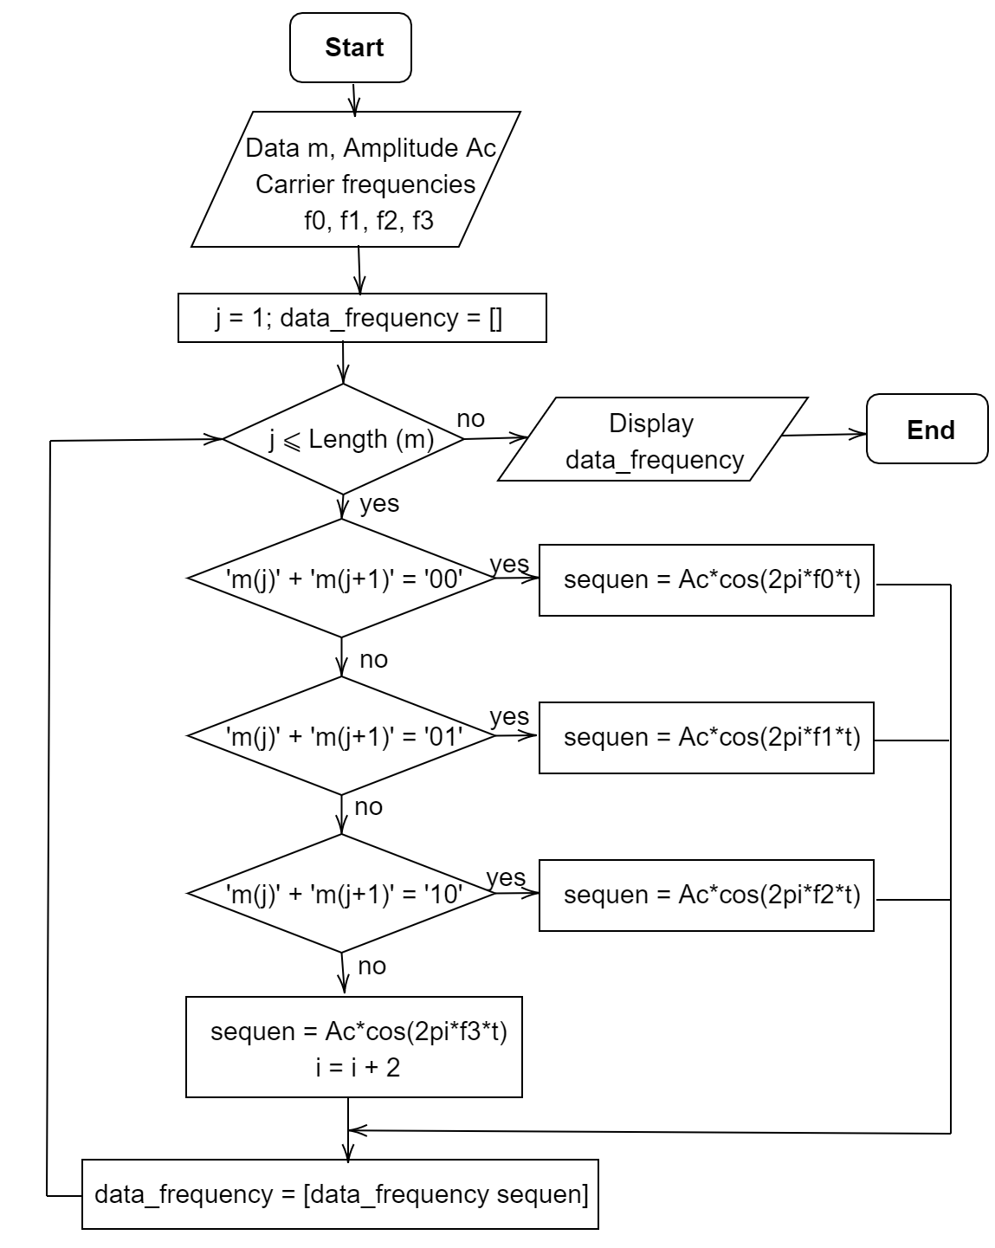
Mức tần số | Tần số (kHz) | Chuỗi bit
1 | 1 | 00
2 | 2 | 01
3 | 3 | 10
4 | 4 | 11

Slide 8
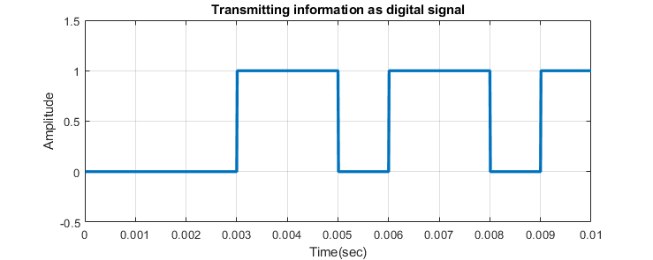
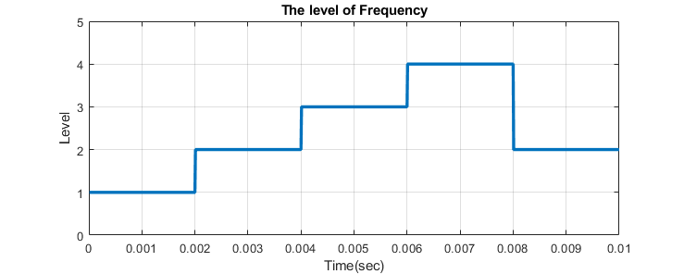

Slide 9
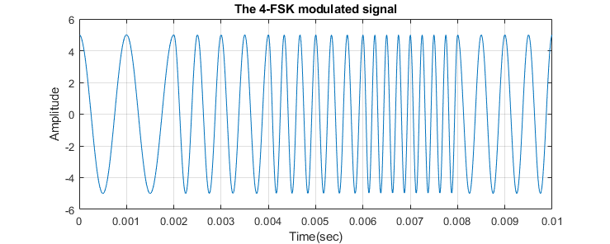

Slide 10
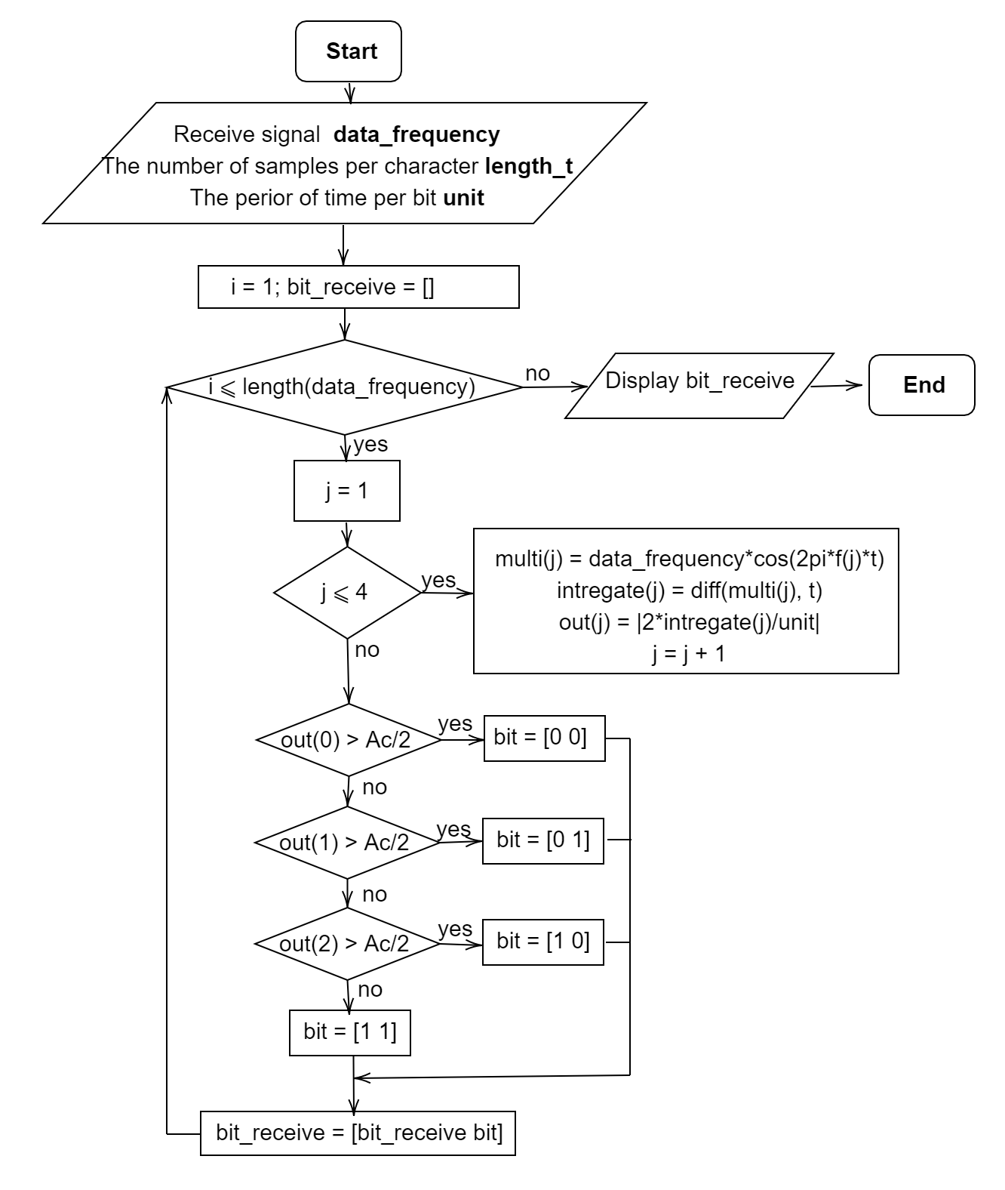

Slide 11
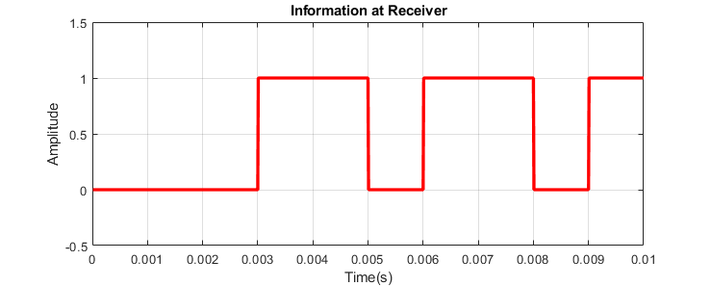

Slide 12
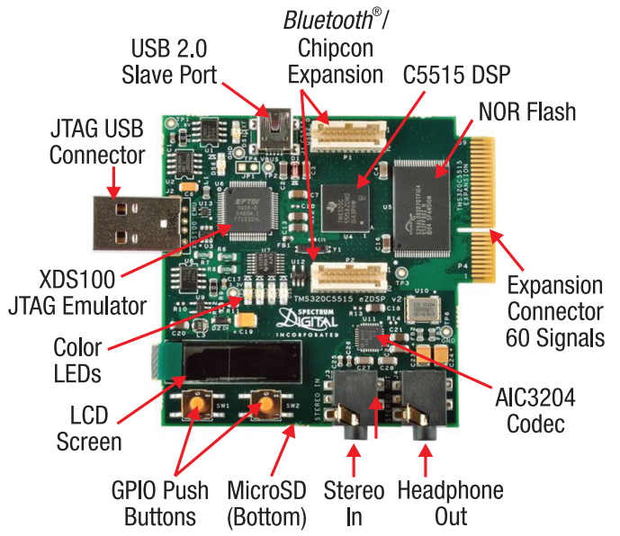
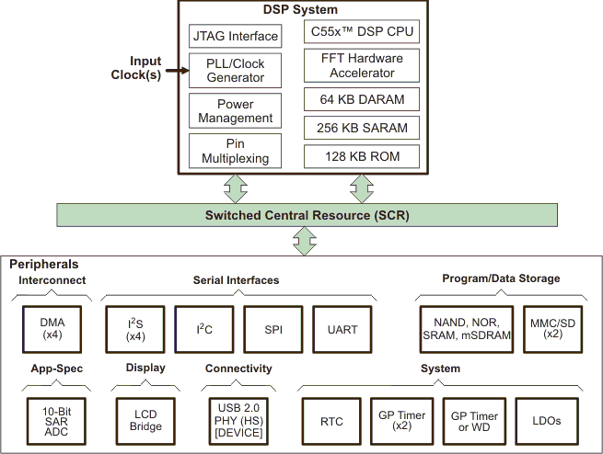

Slide 13
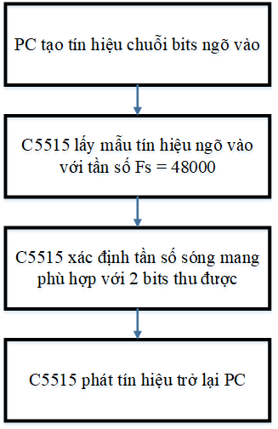
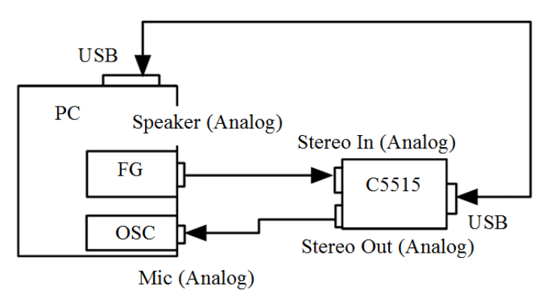

Slide 14
Fs = 48000
Bit_rate = 200
Mức tần số | Tần số (kHz) | Chuỗi bit
1 | 1 | 00
2 | 2 | 01
3 | 3 | 10
4 | 4 | 11

Slide 15
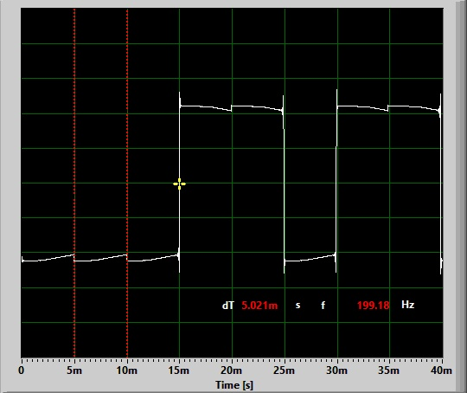
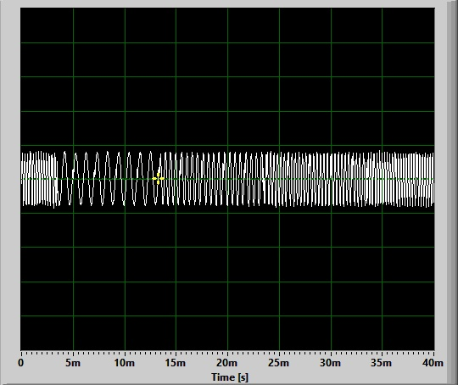

Slide 16
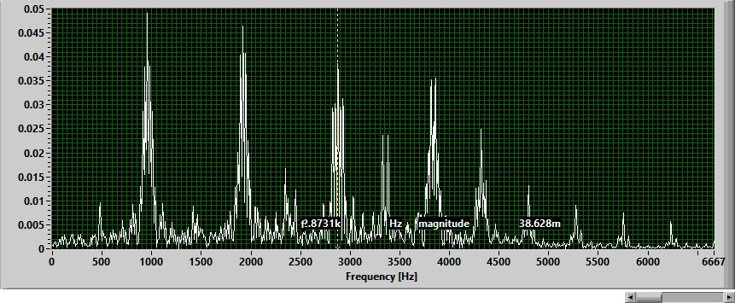

Slide 18
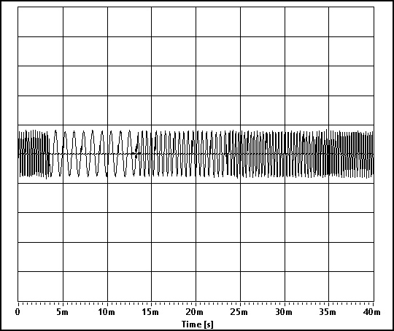
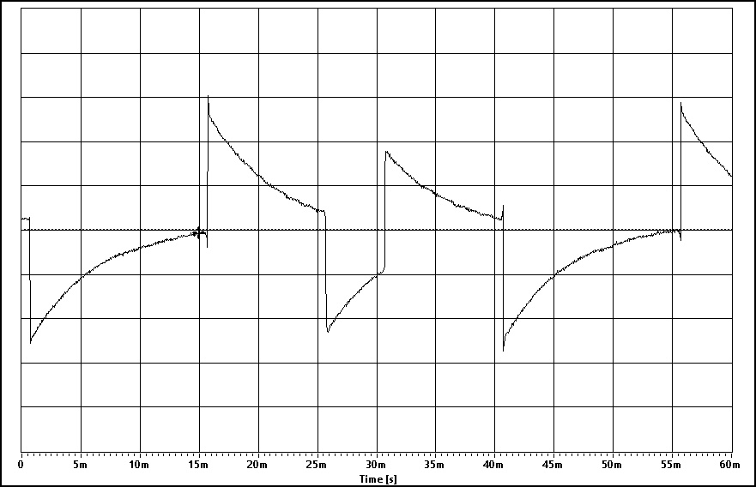

Slide 19
Kiến thức đạt được:
Áp dụng điều chế 4-FSK trong các mô phỏng MATLAB.
Làm quen với bộ KIT C5515eZdsp được thiết kế chuyên dùng cho xử lý tín hiệu.
Lập trình bộ điều chế và giải điều chế 4-FSK trên KIT C5515eZdsp.
Nội dung chưa làm được:
Tính tỷ lệ lỗi bit (BER)

Slide 20
Notes:
Chèn hình thành viên nhóm

